Slide 1
ЦП и его устройства
Громыко Никиты 207-п

Slide 2
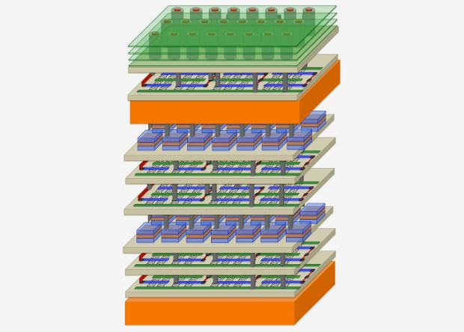
Процессор состоит из:
АЛУ;
УУ;
Регистры;
Шины данных и адресов.

Slide 3
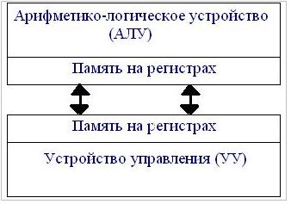
Арифметико-логическое устройство (АЛУ), в котором, и производится преобразование информации;
Устройство управления (УУ), которое предназначено для управления арифметико-логическим устройством

Slide 4
Команды, предназначенные для управления работой процессора, попадают из оперативной памяти в устройство управления. Это устройство управляет работой арифметико-логического устройства в соответствии с полученными командами.
АЛУ в соответствии с полученными из УУ командами, осуществляет
ввод информации из регистров;
обработку информации;
запись обработанной информации в регистры.

Slide 5
Регистры памяти, в которых хранятся входные данные, промежуточные данные и результирующие данные. Так же их еще называют СОЗУ – сверхбыстрая ОЗУ внутри процессора.
Шина данных — часть системной шины, предназначенная для передачи данных между компонентами компьютера.
Шина адреса — шина, используемая центральным процессором или устройствами, для указания физического адреса в ОЗУ, к которому устройство может обратиться для проведения операции чтения или записи.

Slide 6
